Slide 1
Pokročilé asemblery – Projekt Grafický editor: Detektor hran a antialiasing
Dominik Harmim
xharmi00@stud.fit.vutbr.cz

Slide 2
Výsledek řešení projektu
Implementace detekce hran.
Vyhlazování detekovaných hran se nepodařilo vyřešit. (Neúspěšný pokus o vyhlazování hran.)
Zadaný problém jsem implementoval pouze v C++/C bez použití složitějších konstrukcí a knihoven, aby bylo jednoduše možné přepsat program do asembleru.
Zadaný problém se nepodařilo vyřešit => algoritmus nepřepsán do asembleru => žádná optimalizace.

Slide 3
Popis řešení
Detekce hran pomocí Sobelova filtru.
Pokus o vyhlazení hran algoritmem Xiaolin Wu's.

Slide 4
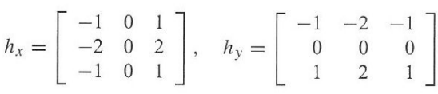
Implementace detekce hran pomocí Sobelova filtru
Nejprve jsem převedl obrázek do odstínů šedé a v něm jsem prováděl detekci hran.
Převod do odstínů šedé = modifikace všech pixelů sečtením jeho barevných složek a vydělení 3.
Detekce hran = násobení každého pixelu maticí h_{x} a h_{y} a sečtení absolutních hodnot výsledků v intervalu <0, 255>.

Slide 5
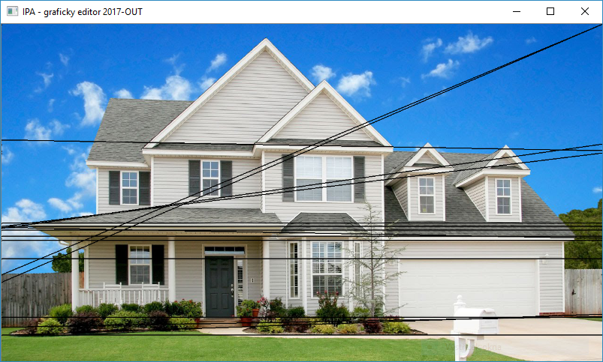
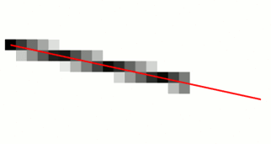
Implementace vyhlazování hran (algoritmus Xiaolin Wu's)
Pokus o vyhlazení hran detekovaných Sobelovým filtrem algoritmem Xiaolin Wu's.
Demonstrace algoritmu Xiaolin Wu's
Ukázka výsledného „vyhlazení hran“

